Slide 1
Комбинаторика

Slide 2
Проблемы комбинаторного анализа
Задачи на перечисления, в которых необходимо определить количество размещений элементов конечного множества, удовлетворяющих определенным условиям;
Задачи о существовании и построении
Задачи о выборе

Slide 3
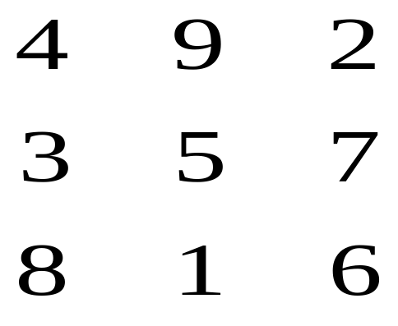
Магический квадрат
Разместить числа 1,2,3,4,5,6,7,8,9 в виде квадрата так, чтобы сумма чисел из каждого из столбцов, строк и диагоналей была одинакова.
Notes:
Більш складним завданням є побудова магічних квадратів 4-го порядку — доведена можливість побудови усього 880 типів таких квадратів. Існують алгоритми побудови квадратів вищих порядків та магічних кубів.

Slide 4
Правило суммы

Slide 5
Правило суммы
Если первая задача может быть сделана n₁ способами, а вторая – n₂ способами, и если эти задачи не могут быть сделаны одновременно, то существует
n₁ + n₂
способов сделать любую задачу.

Slide 6
Правило суммы
Можно применять правило суммы более, чем для 2 множеств.
Пусть задачи T₁, T₂, …,T_{m} могут быть сделаны n₁, n₂, …, n_{m} способами соответственно, и никакие 2 из этих задач не могут выполняться одновременно. Тогда количество способов выполнить любую из задач определяется как
n₁+n₂+…+n_{m}

Slide 7
Правило суммы
Пример
В городе находятся 4 технических ВУЗа, 1 медицинский и 2 гуманитарных. Сколькими способами можно получить высшее образование по государственному набору в данном городе?
Решение:
Поскольку государственный набор предполагает бесплатное обучение только в одном ВУЗе, применимо правило суммы, по которому число способов N выбора ВУЗа определяется как: N = 4+1+2 = 7.

Slide 8
Правило произведения

Slide 9
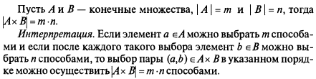
Правило произведения
Пусть задача может быть разбита на 2 подзадачи. Если первая подзадача может быть сделана n₁ способами, а вторая – n₂ способами, то существует
n₁ ∙ n₂
способов сделать эту задачу.

Slide 10
Правило произведения
Пример
Имеются 4 научные темы, 3 студента и 2 преподавателя. Исследовательскую группу, занимающуюся одной темой, составляет один студент и один преподаватель. Сколько существует комбинаций выбора различных тем и различных исследовательских групп?
Решение:
Так как одна исследовательская группа может вести только одну тему, применимо правило произведения, по которому число комбинаций равно 4·3·2=24.

Slide 11
Правило произведения
Пример
Сколько различных битовых строк длинной 7 можно составить?
Каждый из 7 бит может быть выбран двумя способами (0 или 1).
Получаем:
2⁷=128
различных битовых строк длинной 7.

Slide 12
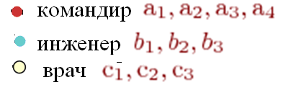
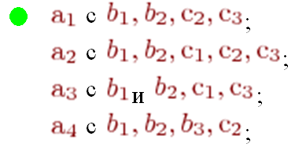
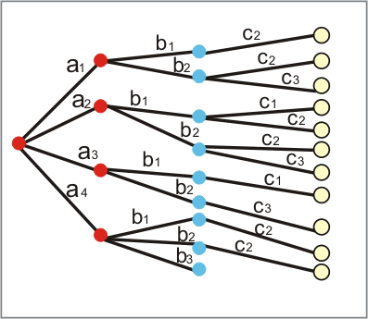
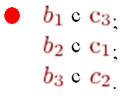

Slide 13
Перестановки и размещения

Slide 14
Набор элементов x_{i1},…, x_{ik} из множества X={x₁, …, x_{n}} называется выборкой объема k из n элементов или, иначе, (n, k)-выборкой.
Выборка называется упорядоченной, если задан порядок следования элементов в ней. Две упорядоченные выборки, различающиеся лишь порядком следования элементов, считаются различными.
Если порядок следования элементов в выборке не является существенным, то такая выборка называется неупорядоченной.

Slide 15

Перестановки без повторений
Перестановкой без повторений из n элементов называется всякий упорядоченный набор из этих элементов.
Пример
М={1,2,3}
P₃=
3!=3·2·1=6

Slide 16
Перестановки без повторений
Пример
На кафедре защищаются дипломники А, В, С и D, причем А и В имеют комплексную тему и В не может защитить диплом после А. Сколькими способами можно определить очередность защит?
Решение:
Так как В и А защищают одну тему, необходимо рассматривать перестановки из трех элементов
Р₃=3!=1∙2∙3=6

Slide 17
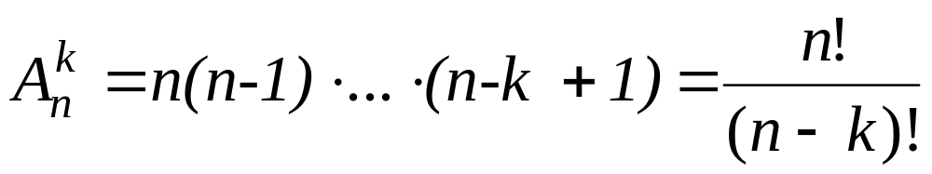
Размещения без повторений
Размещением без повторений из n элементов по k называется упорядоченный набор из k различных элементов некоторого n-элементного множества (упорядоченная (n, k)-выборка без возвращений называется). Перестановка также является размещением из n элементов по n.
Число различных размещений (без повторений) из n элементов по k обозначается и вычисляется по формуле

Slide 18
Размещения без повторений
Пример
М = {1,2,3}.
2-перестановки
(1,2);(2,1);(1,3);(3,1);(2,3); (3,2);
3-перестановки
(1,2,3);(1,3,2);(2,1,3); (2,3,l); (3,1,2);(3,2,1).

Slide 19
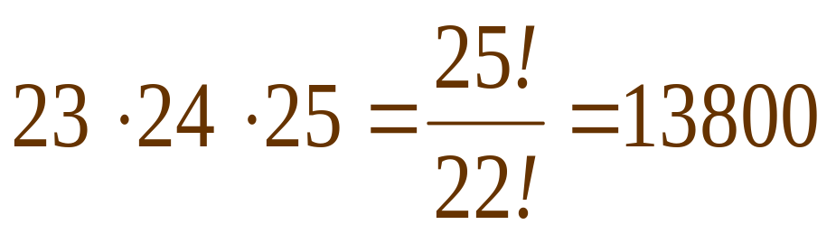
Размещения без повторений
Пример
Из группы в 25 человек требуется выбрать старосту, заместителя старосты и профорга. Сколько вариантов выбора руководящего состава группы?
Решение: Старосту можно выбрать одним из 25 способов. Поскольку выбранный староста не может быть своим заместителем, то для выбора заместителя старосты остается 24 варианта. Профорга выбирают одним из 23 способов. Всего вариантов:

Slide 20
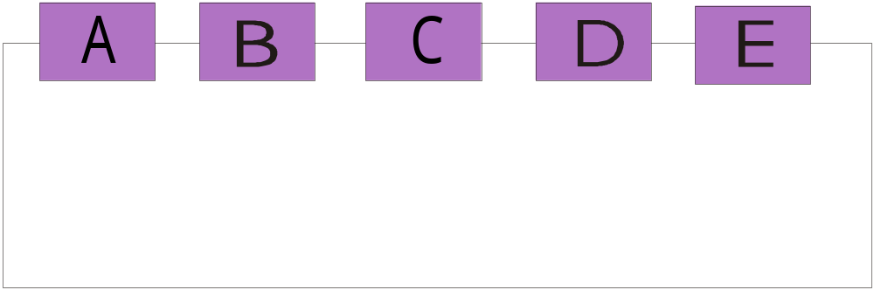
Круговые перестановки
Сколькими способами можно рассадить 5 детей за круглым и за квадратным столом?
Рассмотрим случай, когда дети сидят за квадратным столом:
После применения формулы для нахождения количества перестановок получаем:
P(5,5) = 5!

Slide 21
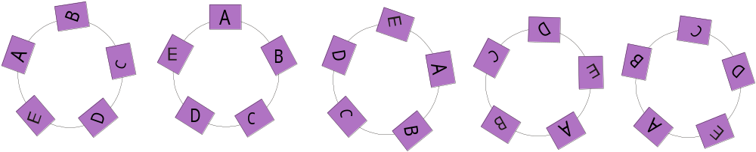
Круговые перестановки
Рассмотрим случай, когда дети сидят за круглым столом :
Для n элементов существует (n-1)! круговых перестановок.

Slide 22
Перестановки с повторениями
Перестановками с повторениями из n элементов по k называется упорядоченное подмножество из k элементов n-элементного множества, в которой каждый элемент множества встречается k_{i} раз (причем, k₁+k₂+...+k_{n}=k). Число перестановок с повторениями обозначается
Пример
A={а,b,с}, |A|=3, M_{a}={a,a,...}, M_{b}={b,b,..}, M_{c} ={с,с,...}.
6-перестановками с повторениями из трех элементов будут:
(а,b,с,a,a,a), (b,b,c,c,a,b), (c,b,b,c,a,a) и т.д.

Slide 23
Перестановки с повторениями
Две k-перестановки считаются равными, если они совпадают как своими элементами, так и порядком их расположения; и различными, если они отличаются либо элементами, либо порядком их расположения.
Пример
М – множество букв разрезной азбуки (все буквы в азбуке строчные).
Различными 4-перестановками будут:
(м,а,м,а),(р,а,м,а), (н,а,а,а), (а,н,а,а), (а,а,а,н) и т. д.

Slide 24
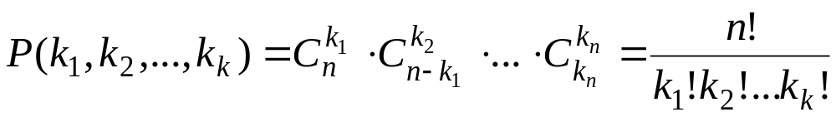
Перестановки с повторениями
Пример
Сколько слов можно составить из букв слова “Миссисипи” (слова могут не иметь смысла)?
“м” встречается 1 раз,
“и” – 4 раза,
“с” -3 раза,
“п” - 1 раз
Р(9;1,4,3,1) =9!/(1!·4! ·3! ·1!)= 2520.

Slide 25
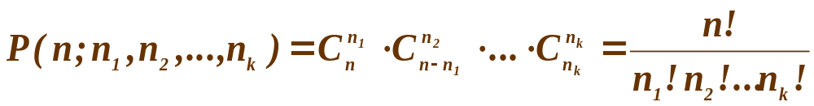
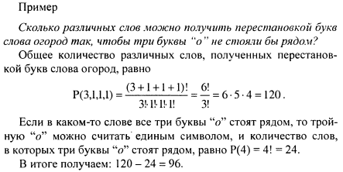
n-перестановки из n-множества с заданной спецификацией

Slide 26

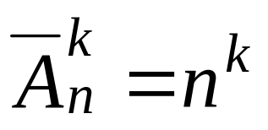
Размещения с неограниченными повторениями
Размещением с повторениями из n элементов по k называется упорядоченный набор из k элементов некоторого n-элементного множества, среди которых могут быть одинаковые элементы (упорядоченная (n, k)-выборка с возвращением). Число элементов каждого вида неограниченно.
Число различных размещений с повторениями из n элементов по k обозначается и вычисляется по формуле

Slide 27
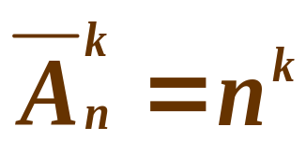
Размещения с неограниченными повторениями
Пример
Сколько строк длиной n может быть сформировано из букв английского алфавита?
По правилу произведения:
26^{n}
строк длинной n.

Slide 28
Сочетания

Slide 29


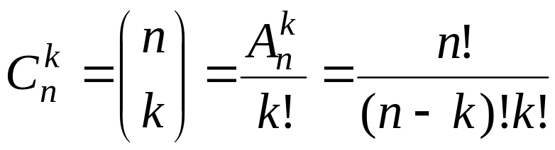
Сочетания
Сочетанием без повторений из n по k называется неупорядоченный набор k элементов, выбранных из данных n элементов (неупорядоченная (n, k)-выборка без возвращения). Наборы, отличающиеся только порядком следования элементов (но не составом), считаются одинаковыми, этим сочетания отличаются от размещений.
Количество всех различных сочетаний (без повторений) из n элементов по k обозначают или

Slide 30
Сочетания
Пример
Различными 2-сочетаниями множества
М = {l,2,3 }:
{1,2},{1,3},{2,3}.

Slide 31
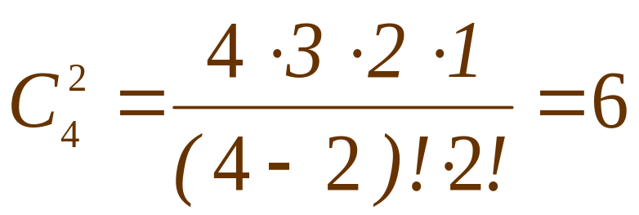
Сочетания
Пример
Пусть C = {a, b, c, d}
Количество 2-сочетаний из C равно
6 подмножеств: {a, b}, {a, c}, {a, d}, {b, c}, {b, d}, {c, d}.

Slide 32
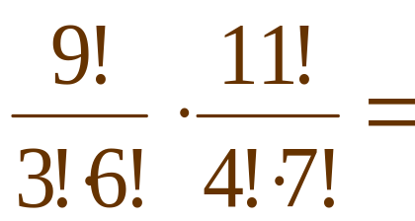
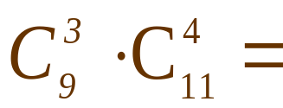


Сочетания
Пример
Комитет, который разрабатывает курс по дискретной математики, должен состоять из 3 преподавателей дискретной математики и 4 программистов. Есть 9 преподавателей дискретной математики и 11 программистов.
Сколько существует способов сделать это?
После применения правила произведения получаем:

Slide 33
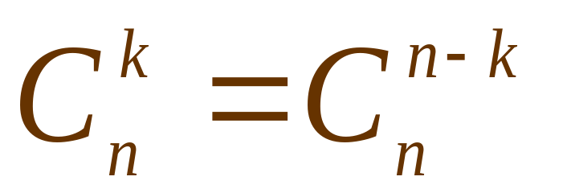
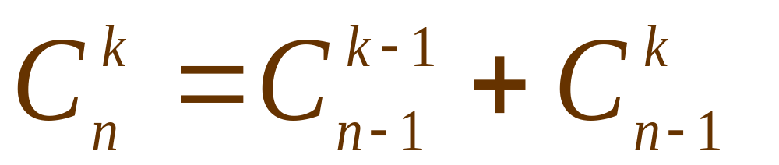
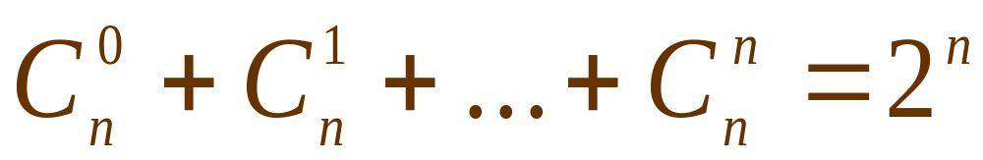
Свойства сочетаний

Slide 34
Сочетания с повторениями

Slide 35
Сочетания с повторениями
Сочетаниями с повторениями из n элементов по k называются неупорядоченные подмножества k элементов, выбранных из данных n элементов, среди которых могут быть одинаковые элементы, и которые отличаются они хотя бы одним элементом (неупорядоченная (n, k)-выборка с возвращением). Число элементов каждого вида неограниченно.

Slide 36
Сочетания с повторениями
Пример
А={a,b,с},
6-сочетаниями с повторениями из трех элементов будут:
{а,b,а,а,а,а},
{b,b,a,c,a,a},
{с,с,с,с,b,b} и т.д.

Slide 37
Сочетания с повторениями
А={a,b,с},
{а,b,а,а,а,а}, 11111010
{b,b,a,c,a,a}, 11101101
{с,с,с,с,b,b} 01101111

Slide 38
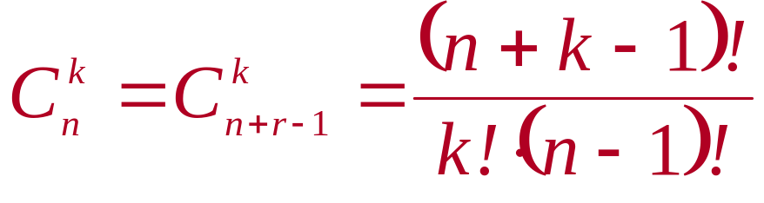
Сочетания с повторениями
Имеются предметы п различных видов. Число элементов каждого вида неограниченно. Сколько существует расстановок длины k, если не принимать во внимание порядок элементов? Такие расстановки называют сочетаниями с повторениями, количество и обозначение которых следующее:

Slide 39
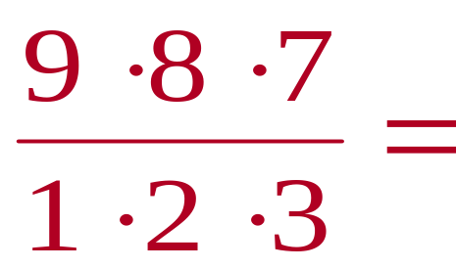
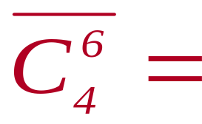
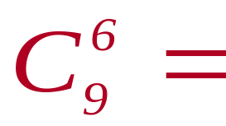
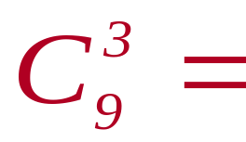
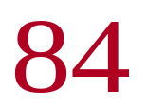
Сочетания с повторениями
Пример
У преподавателя есть карточки на четыре различных варианта. Сколькими способами можно выбрать шесть карточек?

Slide 40
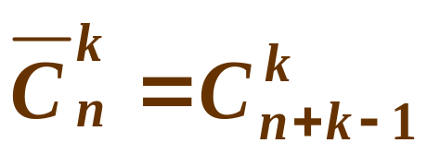
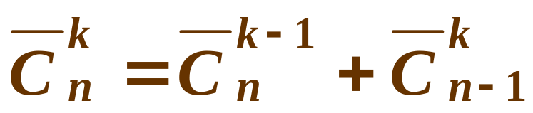
Свойства сочетаний с неограниченными повторениями

Slide 41
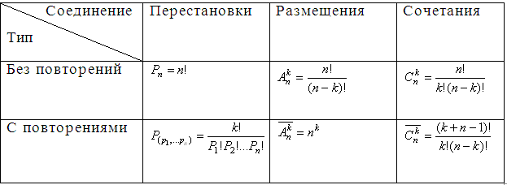

Slide 42
Бином Ньютона

Slide 43
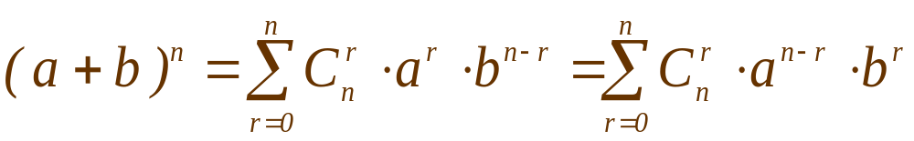
Бином Ньютона
Биномиальная теорема:
Для произвольного положительного целого числа n справедливы равенства:

Slide 44
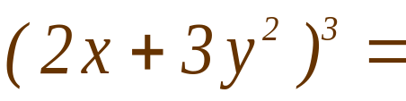
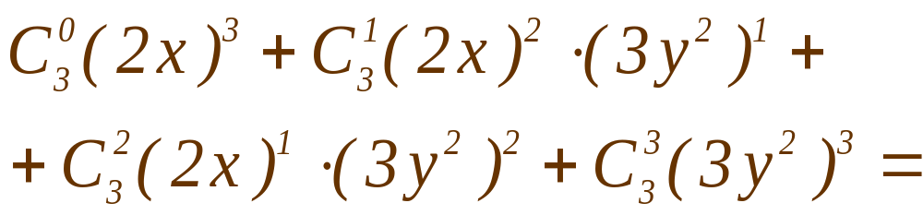
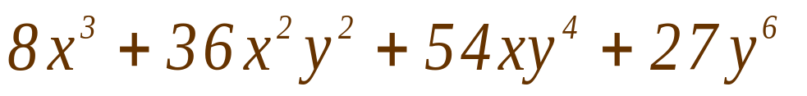
Бином Ньютона. Пример
Получить разложение

Slide 45
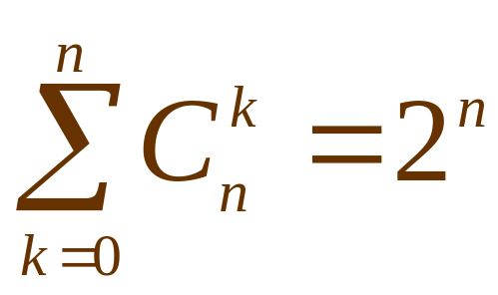
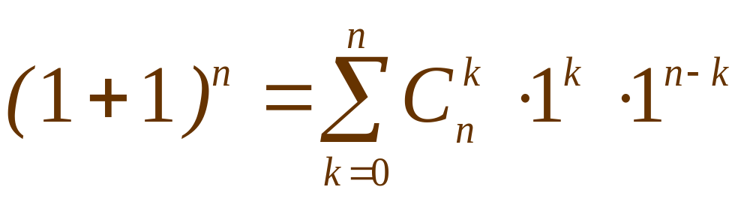
Пример: Доказать тождество
Решение: Воспользуемся формулой бинома Ньютона, в которой положим, а = 1 и b = 1, тогда

Slide 46





















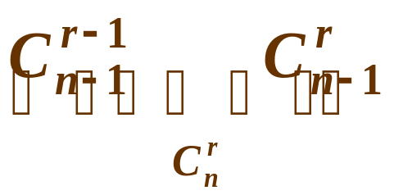
Треугольник Паскаля
Каждый из внутренних элементов треугольника равен сумме двух элементов расположенных над ними.

Slide 47










Треугольник Паскаля
(n+1) ряд треугольника состоит из коэффициента разложения (a+b)^{n}

Slide 48
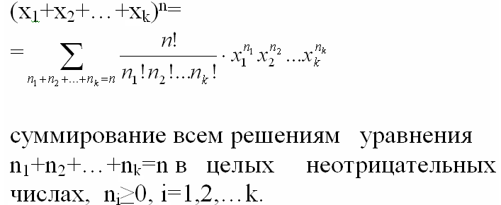
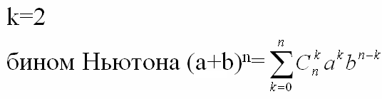
Полиномиальная формула

Slide 49
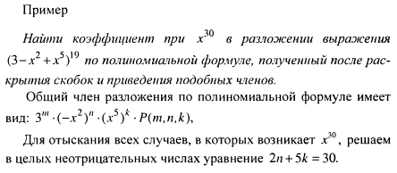
Полиномиальная формула

Slide 50
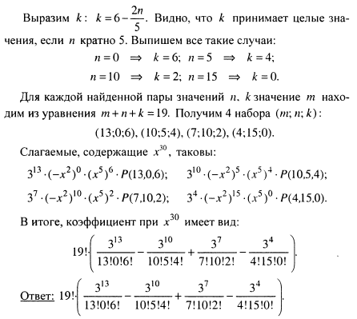
Полиномиальная формула

Slide 51
Формула включений и исключений

Slide 52

Формула включений и исключений
Пусть даны N объектов (предметов), каждый из которых может обладать или не обладать одним или несколькими из свойств a₁,a₂,...,a_{n} .
Через обозначим отсутствие свойства a_{i};
через N(a) – количество предметов, обладающих свойством а (а – любое из свойств а_{i} или );
через N(a,b,c,…,k) – количество предметов, обладающих попарно различными свойствами а,b,c,..,,k

Slide 53
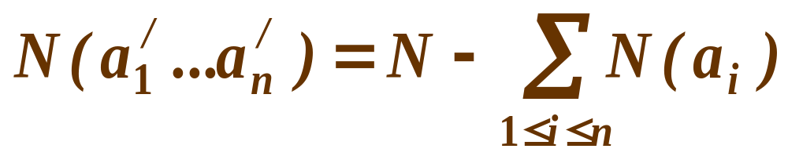
Формула включений и исключений
Если все свойства a_{i} попарно не совместимы (т.е. N(a_{i}a_{k})=0 при i ≠k), то формула имеет вид:

Slide 54
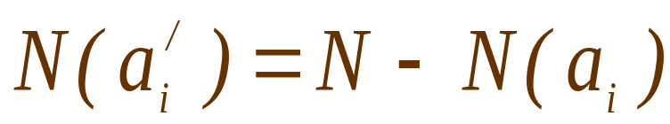
Формула включений и исключений
Тогда, очевидно,
т.к. при вычитании N(а₁) и N(a₂) из общего числа предметов число N(a_{l}a₂) вычитается дважды.

Slide 55
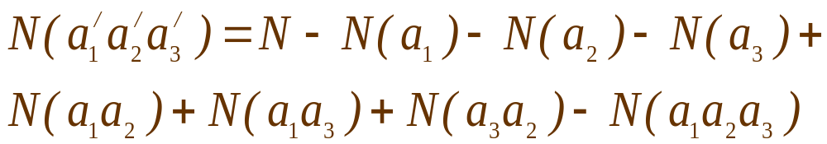
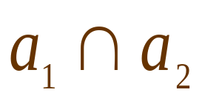


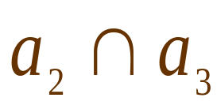
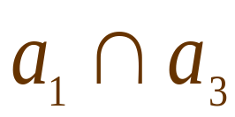
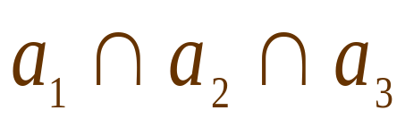

Формула включений и исключений

Slide 56
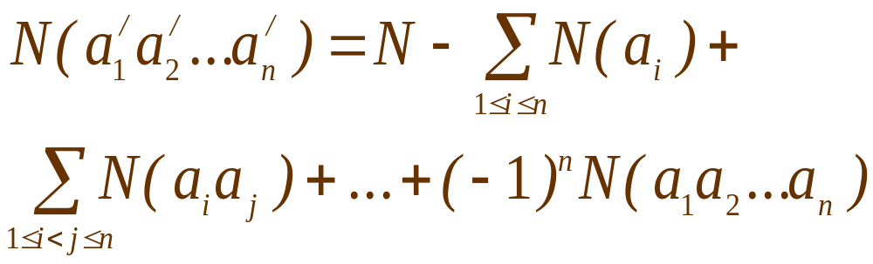
Формула включений и исключений
При произвольном n справедлива формула включений и исключений:

Slide 57









Формула включений и исключений
Сколько положительных целых чисел, не превышающих 1000, делятся на 7 или на 11?
делится на 7
делится на 11

Slide 58
Задачи о встречах и беспорядках

Slide 59

Формулы включений и исключений. Задача о беспорядках

Slide 60


Задача о беспорядках

Slide 61


Задача о встречах. Формулировка

Slide 62

Задача о встречах.

